Slide 1
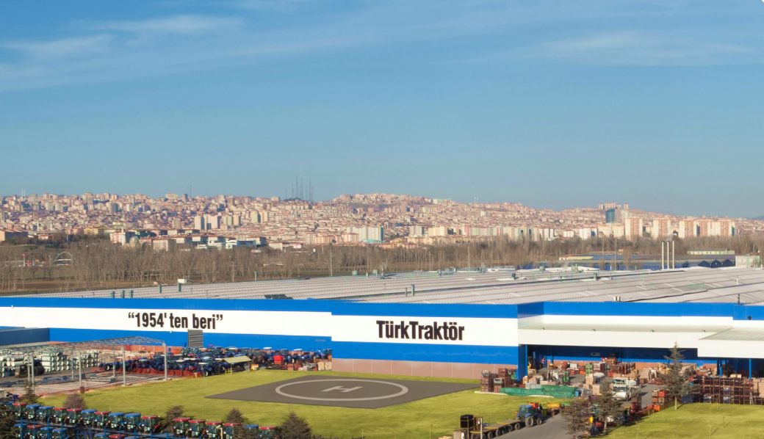

TürkTraktör’de Tedarik Zinciri Bölümünde
Planlama Süreçlerinin İyileştirilmesi
Başkent Üniversitesi Mühendislik Fakültesi
Endüstri Mühendisliği
END491
Bitirme Projesi I Final Sunumu
Akademik Danışmanlar
Dr. Öğr. Üyesi Pelin TOKTAŞ
Prof. Dr. İrem Uçal SARI
Sanayi Danışmanı
Ürün Lideri Sercan GÜZEL
Hazırlayanlar
Efe ECEVİT
Sinem ŞAHİN
Sıla YILDIRIM

Slide 2
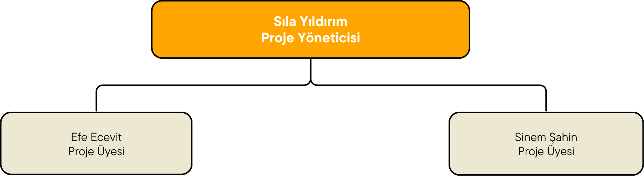
Organizasyon Şeması
Akademik Danışmanlar
Sanayi Danışmanı
Dr. Öğr. Üyesi Pelin TOKTAŞ
Ürün Lideri Sercan GÜZEL
Prof. Dr. İrem UÇAL SARI

Slide 3
SUNUM PLANI
LİTERATÜR ARAŞTIRMASI
PROJE KONUSU
PROBLEM TANIMI
METOT
UYGULAMA
PROJE PLANI
MEVCUT DURUM ANALİZİ

Slide 4
MEVCUT DURUM ANALİZİ TEDARİK ZİNCİRİ İŞ AKIŞI
Süreç Amacı
Üretimin devamlılığını ve müşteri memnuniyetinin yüksek olması adına tedarikçilere ve atölyeye doğru zamanda ve doğru adette sipariş vermek, bunu sağlarken stok seviyesini mümkün olan en iyi seviyede tutmaktır.

Slide 5
MEVCUT DURUM ANALİZİ TEDARİK ZİNCİRİ İŞ AKIŞI
MRP çalıştırılır ve kontrolü sağlanır.
Siparişlerin tedarikçilere yayınlanması gerçekleştirilir.
Atölye’de üretilen parçalar için iş emirleri açılır.
Kritik parça raporu çalıştırılır ve gerekli acil sipariş aksiyonları alınır.
Kritik parçalar için gerekli ise sayım ve BOM kontrolü aksiyonları alınır.
Yedek Parça siparişlerinin analizi yapılır ve sisteme alınır.
Yılsonu sayım planı gerçekleştirilir.
ECO ile değişecek parçaların siparişleri düzenlenir.

Slide 6

PROJE KONUSU
TürkTraktör firmasında, planlanan üretim emirlerinde girdi gecikmelerine sebep olan faktörlerin incelenerek çözüm önerilerinin geliştirilmesi amaçlanmıştır.

Slide 7
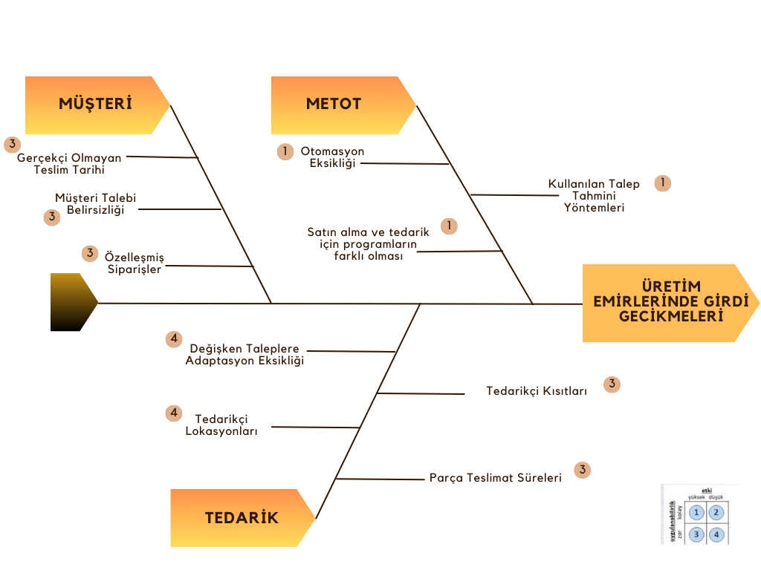
Balık Kılçığı Diyagramı

Slide 8
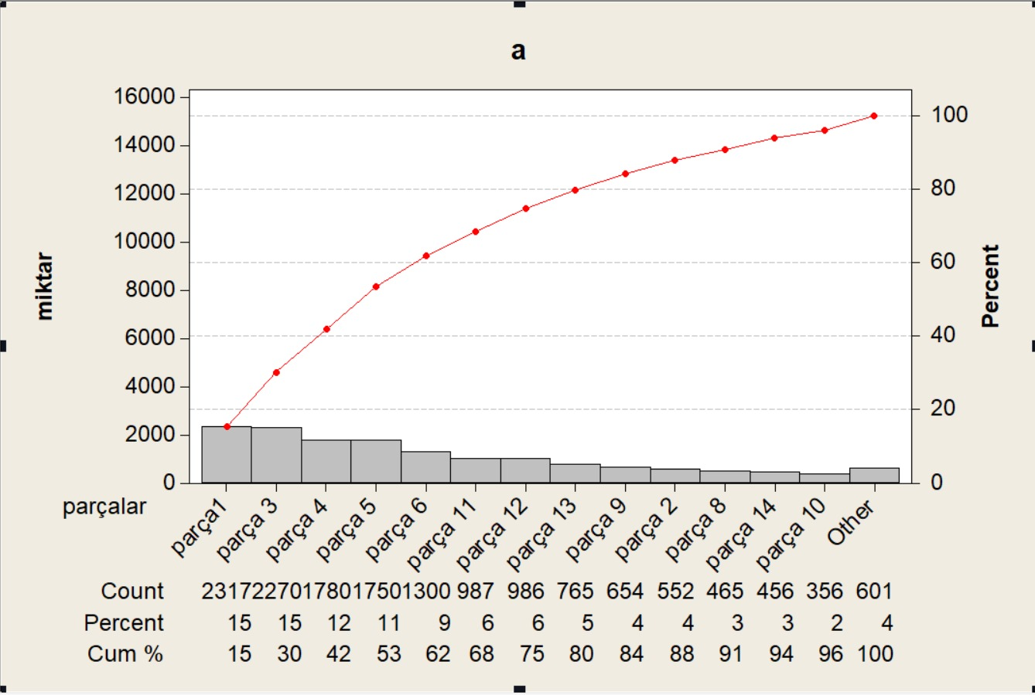
PARETO GRAFİĞİ
TürkTraktör firmasında üretim emirlerinin gerçekleştirilememesine sebep olan faktörler incelendiğinde, yapılan pareto analizi sonucunda Parça 1, Parça 3, Parça 4, Parça 5, Parça 6, Parça 11, Parça 12 ve Parça 13’ün karşılanamayan siparişlerin büyük kısmını oluşturan kritik parçalar olduğu görülmüştür.

Slide 9
PROBLEM TANIMI
TürkTraktör'deki süreç ve yönetim aksaklıkları nedeniyle, tedarikçiler tarafından üretim emirleri için gerekli sipariş miktarlarının zamanında karşılanamadığı tespit edilmiştir.

Slide 10
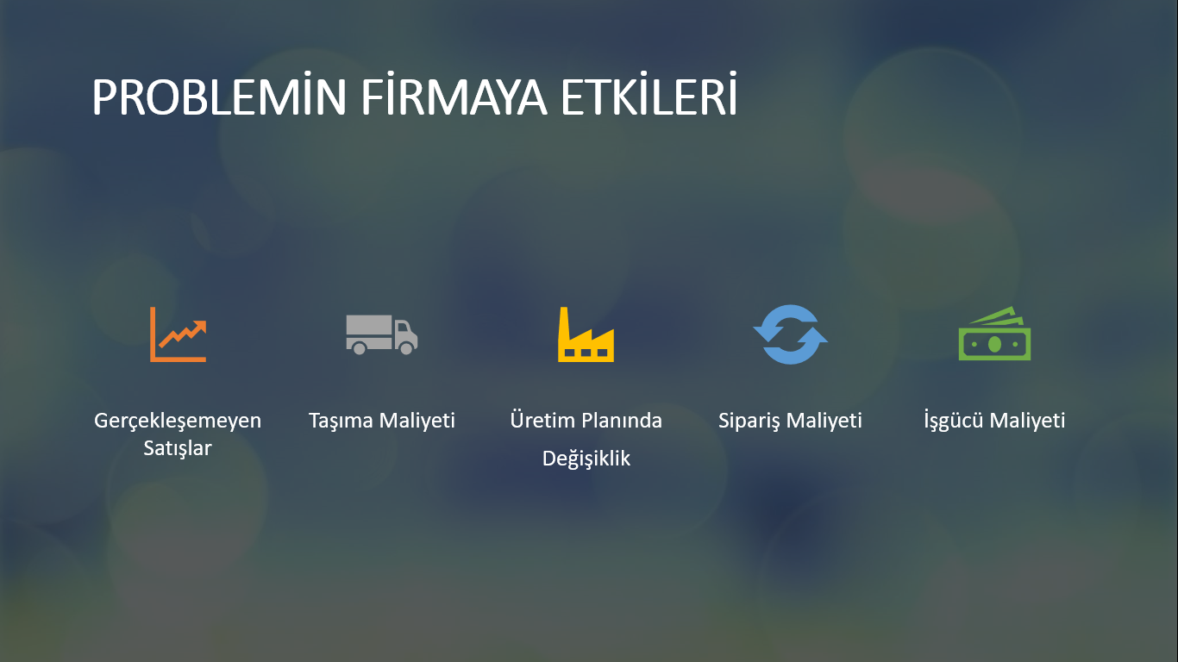

Slide 11
Literatür Araştırması

Slide 12
Literatür Araştırması

Slide 13
Literatür Araştırması

Slide 14
Literatür Taraması
Che-Wei Wang'ın çalışmasında, üretim hattında meydana gelebilecek aksaklıkların erken tespit edilmesine olanak tanıyan "Akıllı Alarm Yönetim Sistemleri (IAMS)" incelenmiştir.
Çalışma, kural tabanlı sistemler yaklaşımını kullanarak, önceden tanımlanmış kurallara göre üretim süreçlerindeki anormallikleri tespit etmeyi ve ilgili aksiyonları almayı amaçlamaktadır.
Bu sistem, müşteri taleplerindeki ani değişiklikler, stok yetersizlikleri ve üretim hattındaki diğer riskleri öngörerek, erken müdahale yapılmasını sağlamaktadır. Wang'ın önerdiği bu kural tabanlı yaklaşım, projemiz için önemli bir referans niteliğindedir.
Karande ve Chakraborty’nin önerdiği MOORA yöntemi, projede tedarikçilerin kapasite, teslimat süresi ve performans gibi kriterlere göre değerlendirilmesi ve sıralanmasında kullanılmıştır. Bu yöntem, karar verme süreçlerinde sağladığı teorik dayanak ve esneklik ile önemli bir katkı sağlamıştır.
Makridakis ve diğerleri tarafından gerçekleştirilen çalışmalar, talep tahmini ve erken uyarı sistemleri üzerine teorik bir temel sunmayı amaçlamaktadır. Çalışmalarda, zaman serisi analiz yöntemlerinin, talep tahmini süreçlerinde ve kaynak kullanımının optimize edilmesinde etkili bir araç olduğu vurgulanmıştır. Zaman serisi analizinin, özellikle üretim ve tedarik zinciri yönetiminde, gelecekteki talep trendlerini öngörmek ve operasyonel darboğazları önlemek amacıyla yaygın olarak kullanıldığı belirtilmiştir.

Slide 15
Alternatif Tedarikçi Önerme
Tedarik Zinciri Departmanı Yönetim Sistemi
Kritik Sipariş Durumları
Talep Tahmini

Slide 16
Alternatif Tedarikçi Önerme
Kritik sipariş durumlarında MOORA yöntemi ile en uygun tedarikçinin seçilmesine olanak tanır.
Tedarik Zinciri Departmanı Yönetim Sistemi
Kritik Sipariş Durumları
Talep Tahmini
Kural tabanlı sistemler ile kritik stok seviyeleri ve tedarik kısıtları tespit edilerek erken uyarı sağlanır.
Regresyon yöntemiyle müşteri taleplerindeki dalgalanmalar öngörülerek tedarik sürecindeki aksaklıkların önüne geçilir.

Slide 17
ÖNERİLEN ÇÖZÜM YÖNTEMİ KURAL TABANLI SİSTEMLER
Bu sistemin amacı, tedarik zinciri süreçlerinde ortaya çıkabilecek kritik durumları erken tespit etmek ve hızlı çözümler üretmektir.
Veri Toplama: Sistem, sipariş miktarı, tedarikçi kısıtları ve stok durumu gibi verileri toplar.
Kural Uygulama: Önceden tanımlanmış kurallara göre veriler analiz edilir. Eğer stok < kritik seviye ise uyarı oluştur. Eğer tedarikçi kapasitesi < talep miktarı ise alternatif tedarikçiyi öner.
Erken Uyarı Gönderimi: Kritik durumlar için ilgili taraflara uyarılar gönderilir.
Çözüm Önerileri: Fazla mesai planlaması, alternatif tedarikçi önerisi gibi çözümler sunulur.

Slide 18
ÖNERİLEN ÇÖZÜM YÖNTEMİ MOORA ALGORİTMASI
MOORA (Multi-Objective Optimization on the basis of Ratio Analysis) algoritması, birden fazla kriteri değerlendirerek en uygun alternatifi belirlemek için kullanılan bir yöntemdir. Bu çalışmada, tedarikçilerin zamanında teslim oranı, maliyet ve doğruluk gibi performans kriterlerini değerlendirerek en uygun tedarikçiyi seçmek amacıyla uygulanmıştır.
Kriterlerin Belirlenmesi
Tedarikçi performansı için zamanında teslim, doğru teslim ve maliyet gibi kriterler tanımlanır.
Verilerin Normalizasyonu:
Performans kriterleri normalleştirilir.
Ağırlıkların Belirlenmesi
Kriterlerin önem derecesine göre ağırlıklar atanır
MOORA Hesaplama:
Normalize edilmiş değerler ve ağırlıklar kullanılarak alternatiflerin skorları hesaplanır.
Sonuçların Analizi
En yüksek skora sahip alternatif tedarikçi olarak belirlenir.

Slide 19
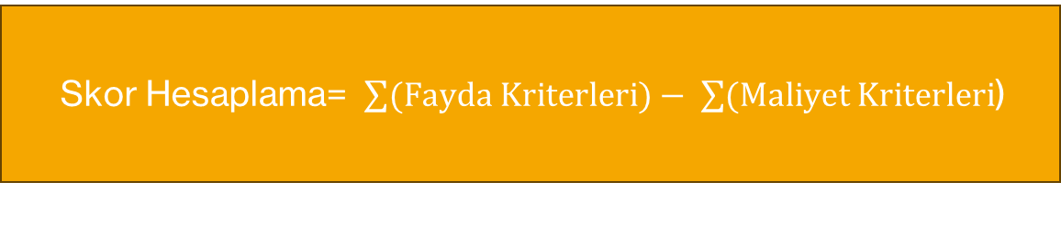

ÖNERİLEN ÇÖZÜM YÖNTEMİ MOORA ALGORİTMASI
MOORA Algoritmasının Matematiksel Formülü:
Normalizasyon = $Y_{ij}= \frac{x_{ij}}{\sqrt{\sum_{i=1}^{m}{x_{ij}^{2}}}}$
Skor Hesaplama= $\sum{(Fayda Kriterleri)}− \sum{(Maliyet Kriterleri}$)

Slide 20
ÖNERİLEN ÇÖZÜM YÖNTEMLERİ REGRESYON ANALİZİ
Veri Toplama
Model Doğrulama
Tahmin
Bağımlı ve Bağımsız Değişkenlerin Belirlenmesi:
Bağımlı değişken = Talep, Bağımsız değişken = Tarih
Regresyon modelinin verilerle eğitilmesi
Modelin hata oranlarının analiz edilmesi.
Gelecekteki taleplerin tahmin edilmesi.
Model Eğitimi
Geçmiş talep verilerinin derlenmesi

Slide 21

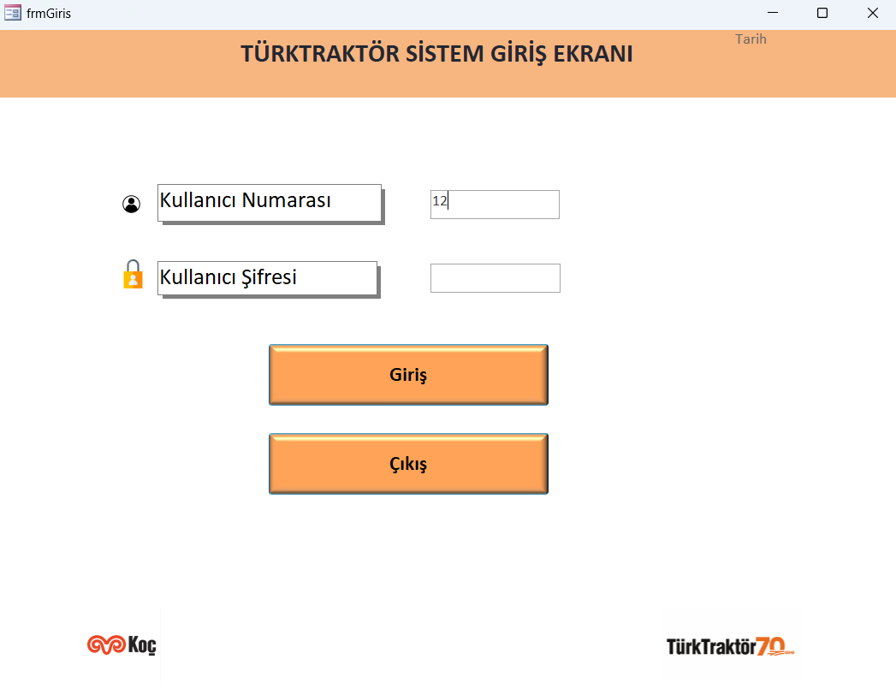
METOT UYGULAMASI
Kullanıcı numarası ve şifre girişi için net alan sağlanmıştır.

Slide 22
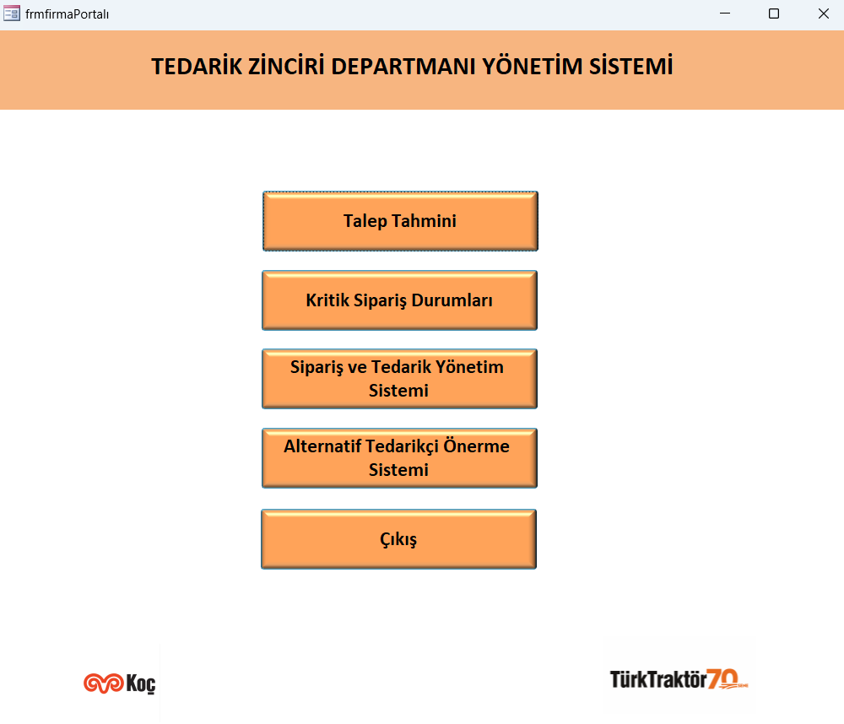
Bu sistem, geçmiş verilere dayalı olarak parça veya hizmet talebini tahmin etmek için kullanılır.
METOT UYGULAMASI
3 ay öncesine kadar olan verilere dayanarak siparişlerin kritik seviyeye ulaşıp ulaşmadığını takip eder.
Siparişlerin oluşturulmasını ve yönetilmesini sağlar. Ayrıca kritik siparişler için alternatif tedarikçiler önererek tedarik süreçlerini optimize eder ve sürekliliği destekler.
MOORA yöntemiyle alternatif tedarikçilerin skorlarını hesaplar ve en uygun tedarikçiyi önerir.

Slide 23
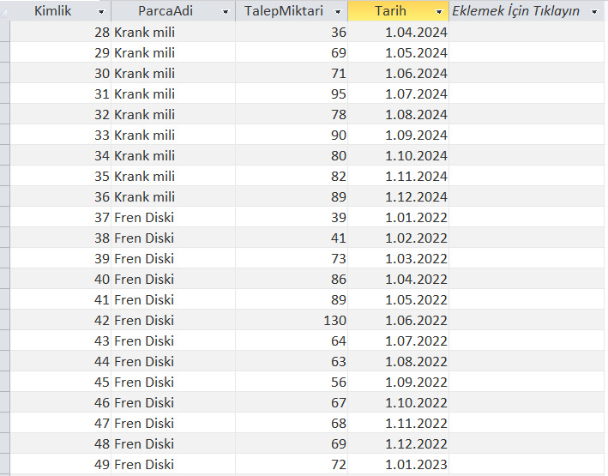
METOT UYGULAMASI
Sistem, bu tabloyu kullanarak talep tahmini yapmıştır. Geçmiş talep verilerini analiz ederek gelecekteki talepleri öngörmüştür.
Y=a+bX
Y: Tahmin edilen talep miktarı (bağımlı değişken),
X: Zaman (yıl ve ay ,bağımsız değişken)
a: Sabit terim (başlangıç noktası),
b: Katsayı (bağımsız değişkenin talep üzerindeki etkisi, eğim)

Slide 24
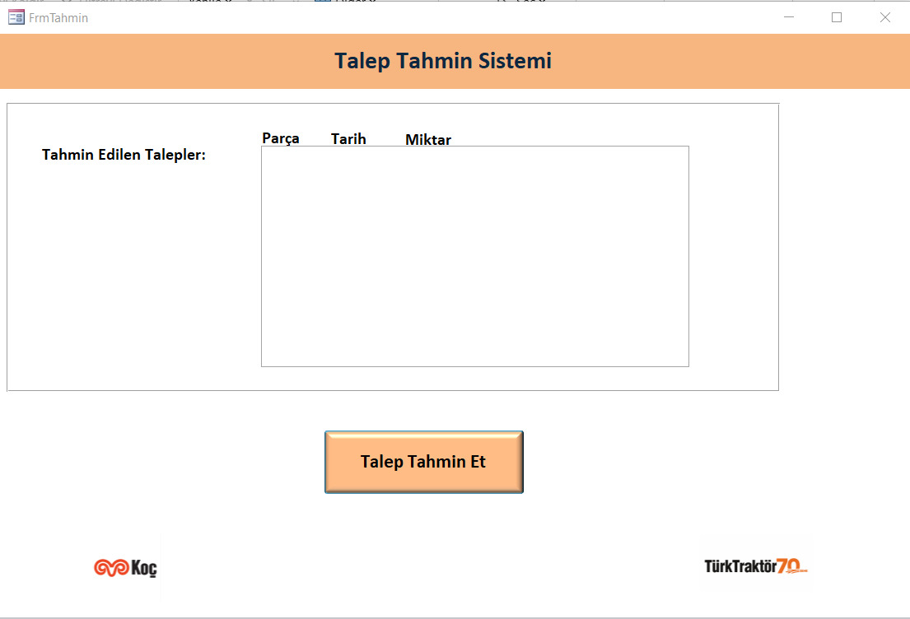
Gelecek yıla ait parça taleplerini görmek için "Talep Tahmin Et" butonuna basılarak tahmin edilen talepler listelenir.
METOT UYGULAMASI

Slide 25
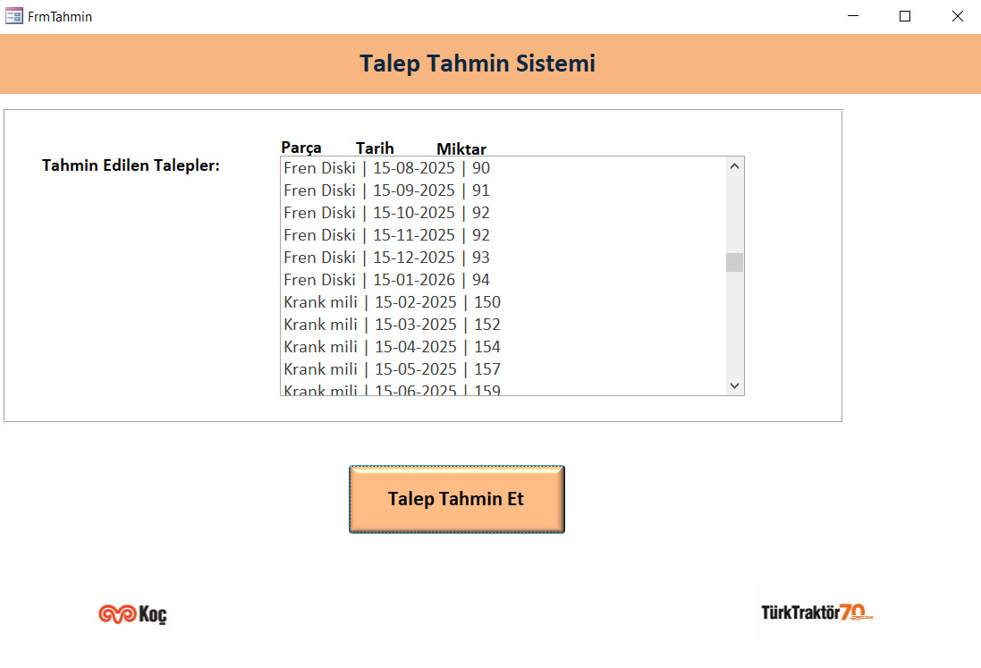
METOT UYGULAMASI

Slide 26
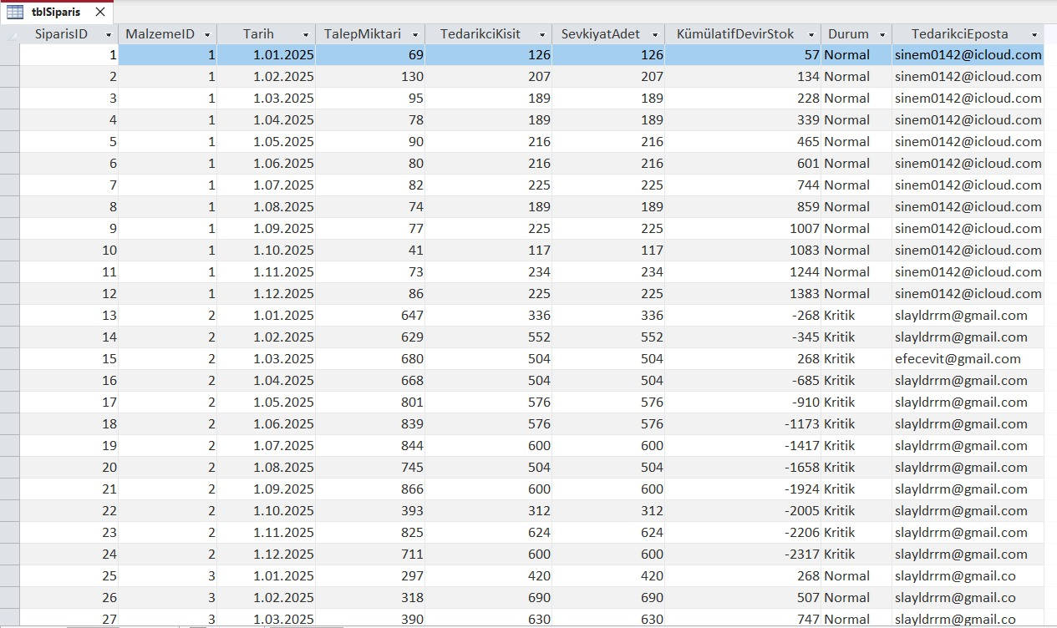
Sipariş bilgileri, malzeme kimlikleri, talepler, tedarikçi kısıtları, sevkiyat adetleri ve durum bilgileri gibi başlıklardan yararlanılarak sistemi oluşturulmuştur.
METOT UYGULAMASI

Slide 27
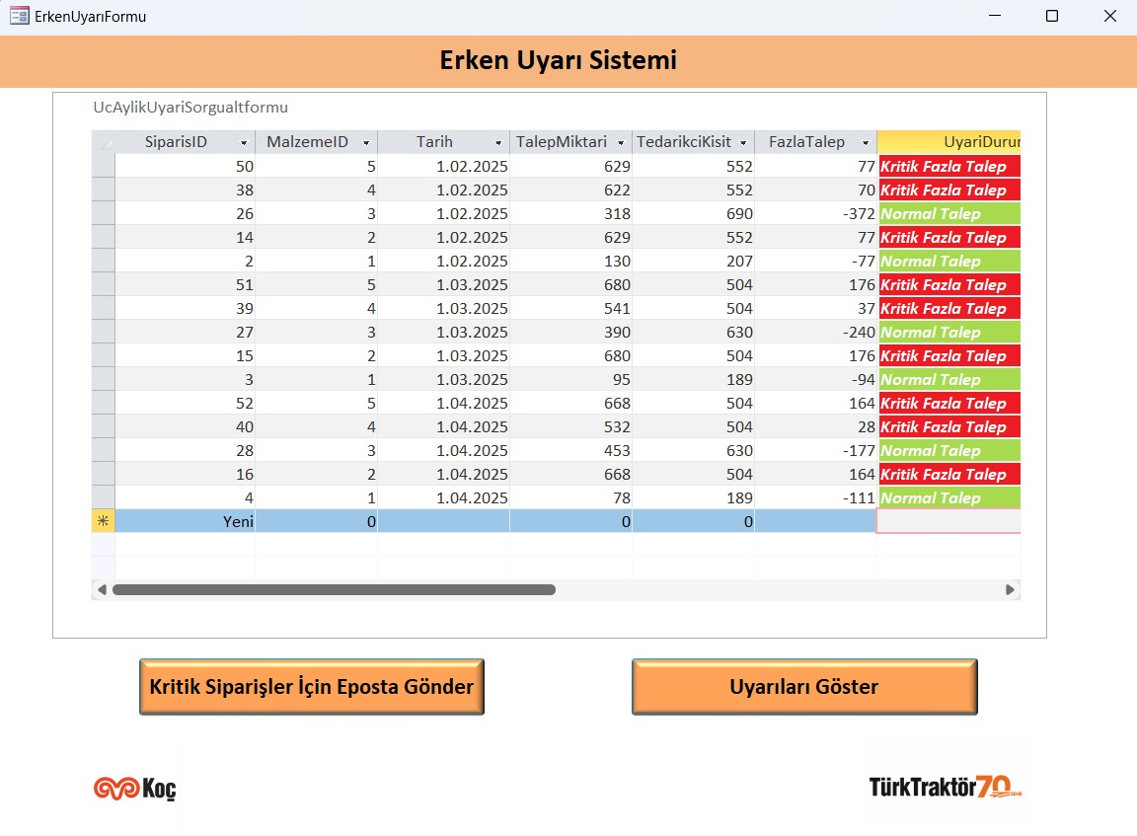
METOT UYGULAMASI
Siparişlerin talep miktarlarını, tedarikçi kısıtlarını ve fazla talep durumlarını analiz ederek kritik ve normal siparişleri ayırt etmeyi sağlar.

Slide 28
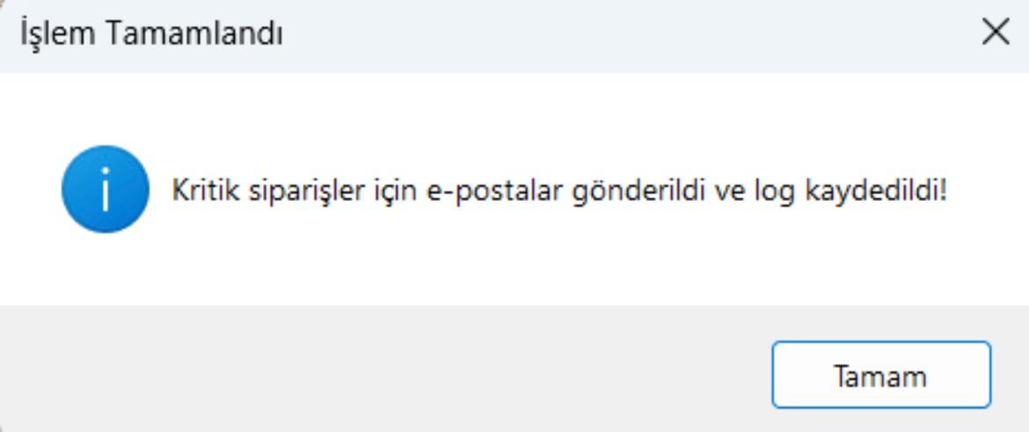
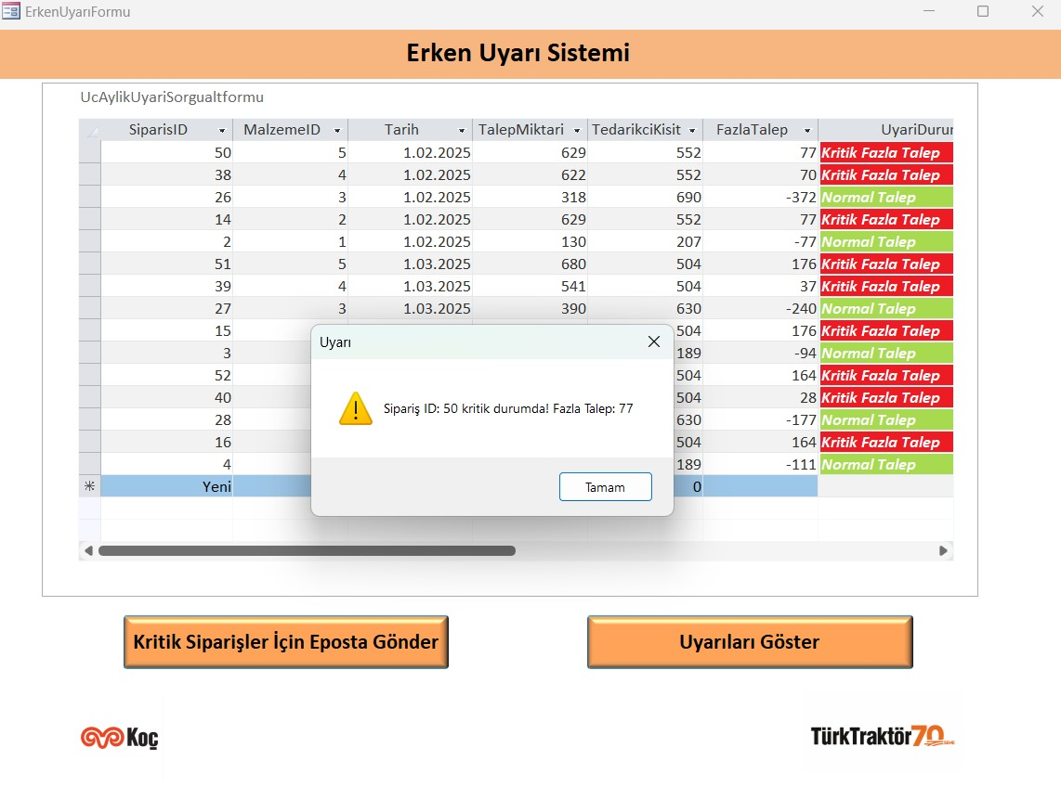
METOT UYGULAMASI

Slide 29
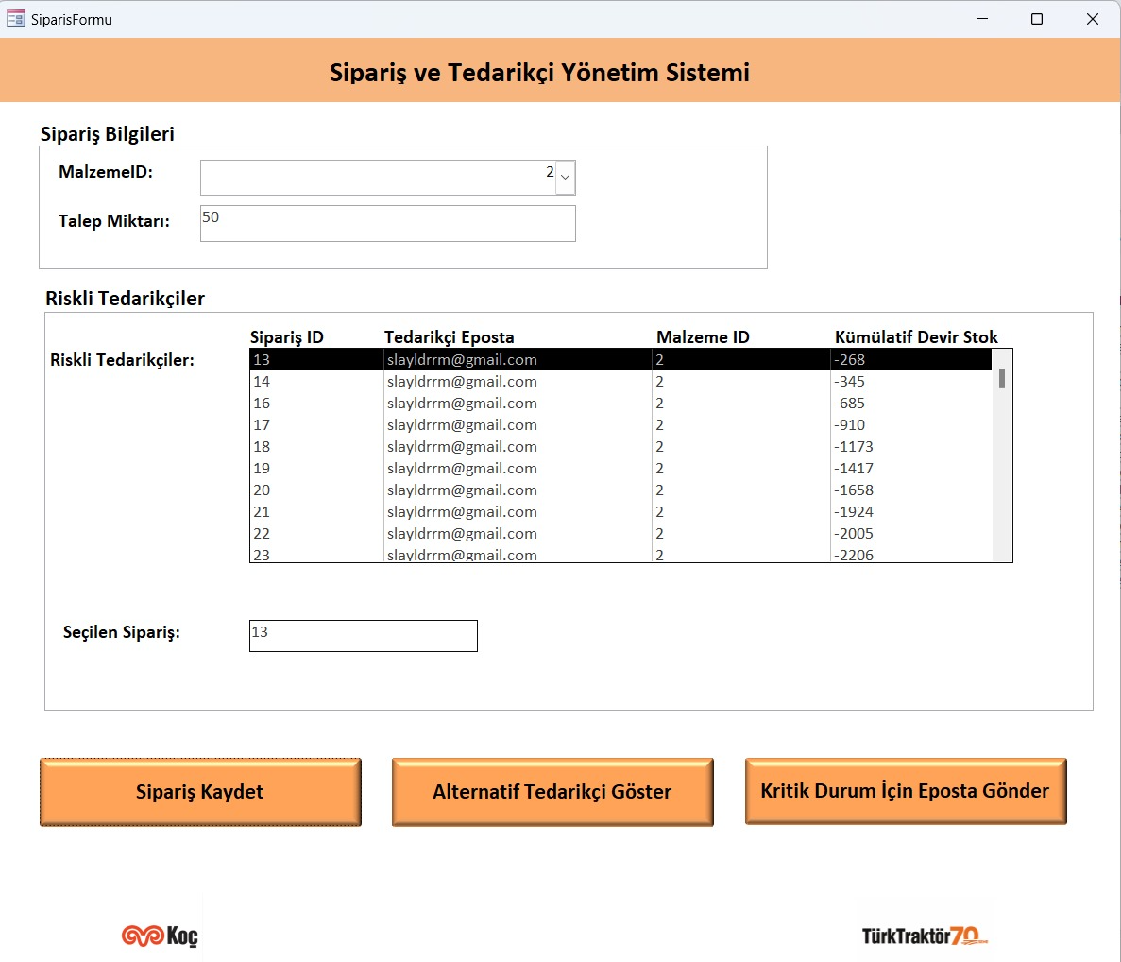
METOT UYGULAMASI
Sistem, malzeme ve talep miktarları girilerek sipariş oluşturulmasını sağlar. Ayrıca, riskli tedarikçiler listesinden seçim yaparak alternatif tedarikçi sorgulama işlemi gerçekleştirir.

Slide 30
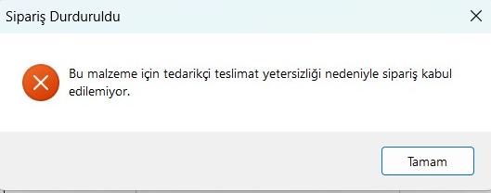
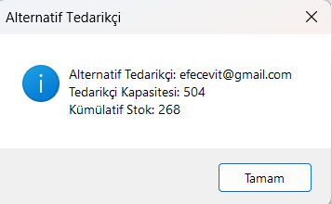
METOT UYGULAMASI

Slide 31
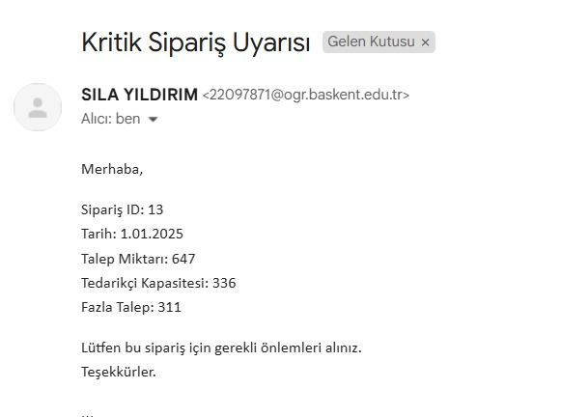
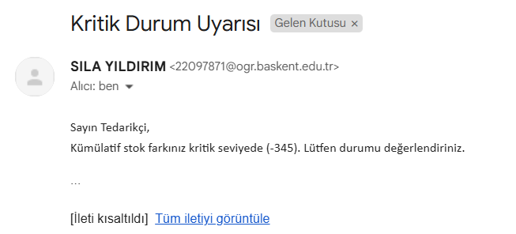
METOT UYGULAMASI

Slide 32
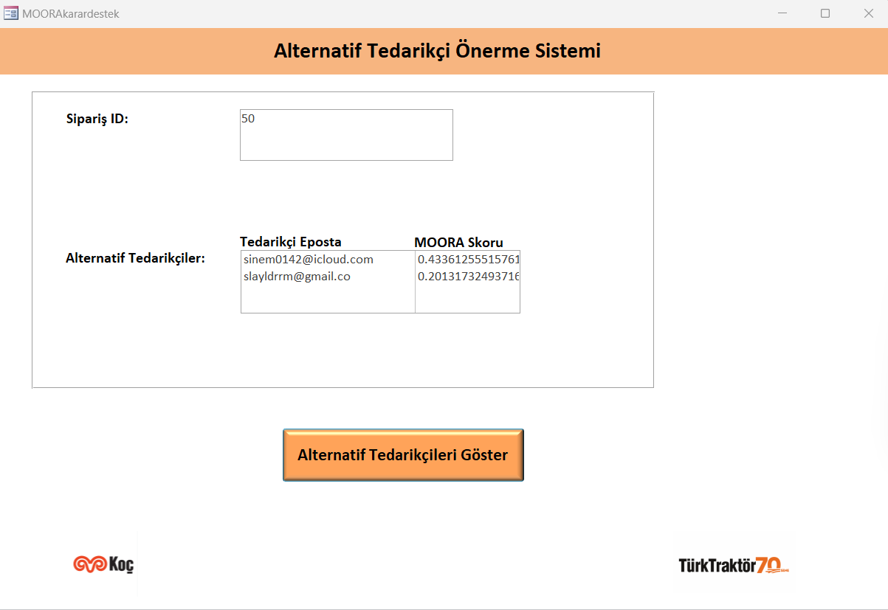
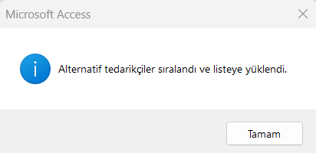
METOT UYGULAMASI

Slide 33
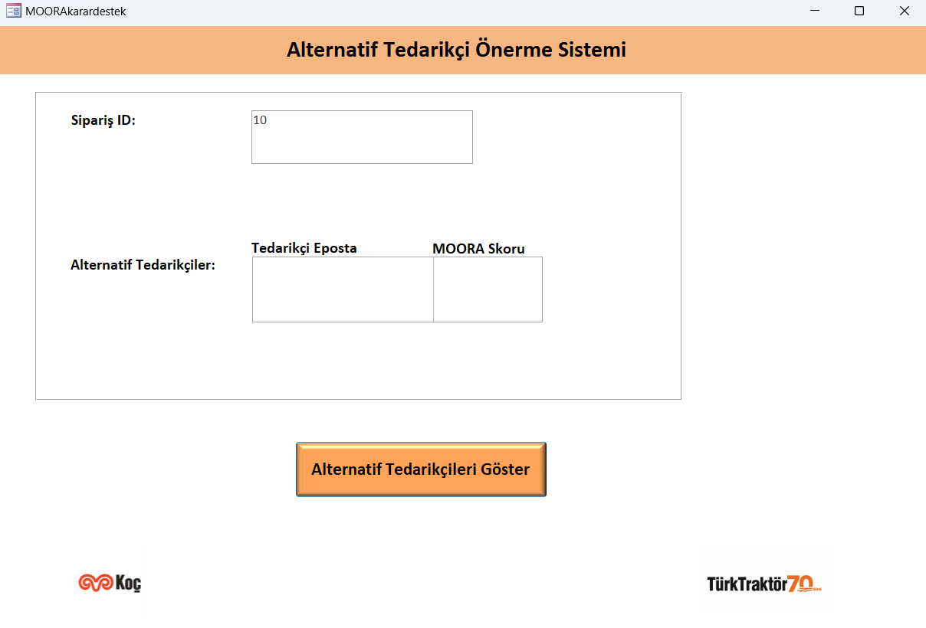
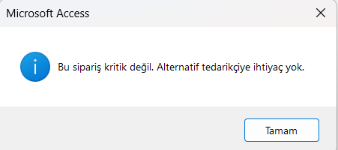
METOT UYGULAMASI

Slide 34
İKİNCİ DÖNEM ARA SUNUMUNA KADAR GERÇEKLEŞTİRİLECEK ÇALIŞMALAR
Sisteme, MOORA’nın yanı sıra farklı çok kriterli karar verme yöntemleri entegre edilerek karar sürecinin esnekliği ve doğruluğunun artırılması.
Sisteme, regresyon analizinin yanı sıra farklı talep tahmini yöntemleri entegre edilerek tahmin doğruluğu ve çeşitliliği artırılacaktır.
Formların birbirine entegre edilmesi.
Sistemin kullanıcı deneyimini iyileştirmek ve kullanım kolaylığını artırmak amacıyla daha profesyonel ve estetik bir arayüz geliştirilmesi.

Slide 35
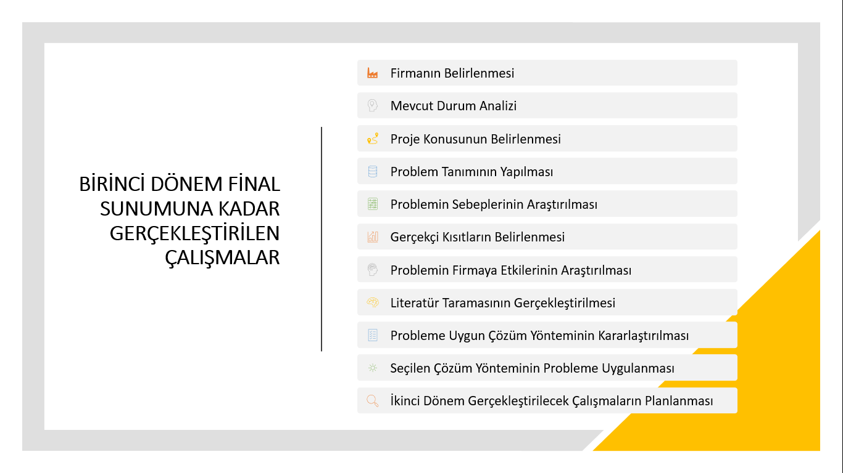

Slide 36
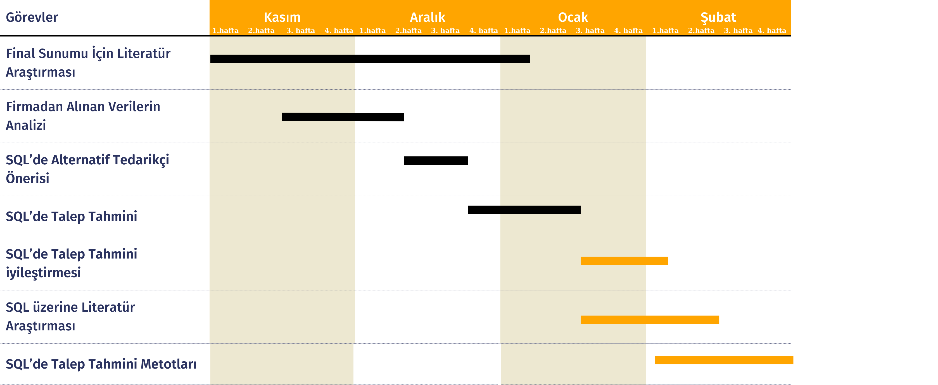
PROJE PLANI

Slide 37

Bizi Dinlediğiniz İçin Teşekkür Ederiz..

